Slide 1
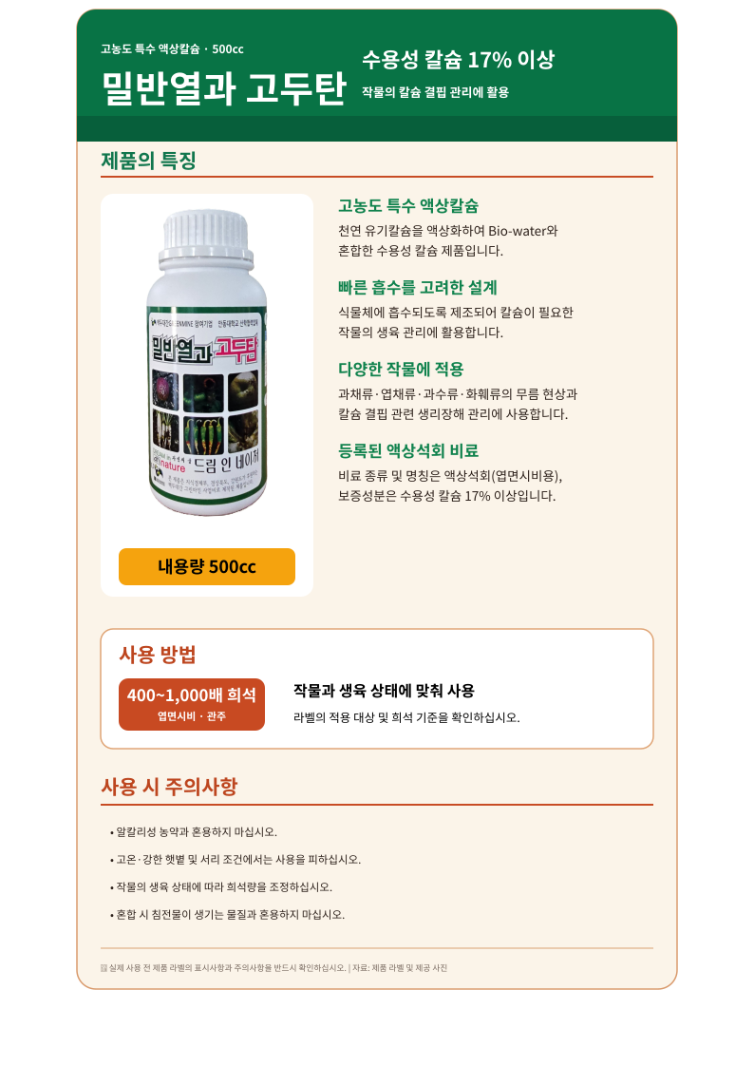
Notes:
[Sources]
- 사용자 제공 제품 사진: 20260517_131311.jpg, 20260517_131304(1).jpg, 20260517_131307.jpg
- 사용자 제공 참고 프레젠테이션: 샘플상품상세설명서(1).pptx
- 제품 정보와 사용 기준은 제품 라벨 문구를 요약함.
- 외부 자료나 추가 효능 수치는 사용하지 않음.

